Slide 1
环境保护税税收政策解读
汕尾市税务局
2023年3月

Slide 2
目 录 页
01
环境保护税政策介绍
OPTION
02
计税依据和应纳税额
OPTION
03
核定征收管理办法
OPTION
04
建筑施工扬尘政策解读
OPTION
05
税收优惠政策
OPTION
06
纳税申报
OPTION

Slide 3
01
环境保护税政策介绍

Slide 4
政策依据
《中华人民共和国环境保护税法》2018年1月1日起施行。
《中华人民共和国环境保护税法实施条例》（国令第693号）

Slide 5
纳税人
税法第二条规定:
在中华人民共和国领域和中华人民共和国管辖的其他海域，直接向环境排放应税污染物的企业事业单位和其他生产经营者为环境保护税的纳税人，应当依照本法规定缴纳环境保护税。
行政机关和自然人不征收

Slide 6
征税对象
应税污染物包括哪些？
大气
污染
固体
废物
水污染
噪声
（10+51+4）
（44）
（6+其他）
（工业噪声）
不包括交通噪声、建筑噪声。

Slide 7
税收要素之——纳税人
哪些不是直接排放？
税法第四条规定 有下列情形之一的，不属于直接向环境排放污染物，不缴纳相应污染物的环境保护税：
企业事业单位和其他生产经营者向依法设立的污水集中处理、生活垃圾集中处理场所排放应税污染物的。
企业事业单位和其他生产经营者在符合国家和地方环境保护标准的设施、场所贮存或者处置固体废物的。
依法对畜禽养殖废弃物进行综合利用和无害化处理的，不属于直接向环境排放污染物，不缴纳环境保护税。

Slide 8
02
计税依据和应纳税额

Slide 9
计税依据
第十一条：环境保护税应纳税额按照下列方法计算：
污染当量数
（大气、水污染物）
排放量
（固体废物）
具体适用税额
应纳税额
固体废物为排放量
分贝数
（噪声）
噪声为超出国家标准的分贝数

Slide 10
大气污染物、水污染物
2
大气污染物
以污染物折合的污染当量数为计税依据
税额：1.8元
3
水污染物
以污染物折合的污染当量数为计税依据
税额：2.8元
应纳税额
污染当量数
税额
大气污染物
水污染物
1
大气污染物、一般水污染物的污染当量数计算：
污染当量数=污染物排放量（kg）/污染当量值（kg）
污染物排放量（kg）=废水、废气排放量×污染物排放浓度

Slide 11
污染当量值项目数
污染物 | 类别 | 项目数
每一排放口大气污染物 | / | 当量数由大到小前三项
每一排放口水污染物 | 第一类 | 当量数由大到小前五项
 | 其他类 | 当量数由大到小前三项
大气
污染物
水
污染物
排放口：
从两个以上排放口排放污染物的，对每一排放口排放的应税污染物分别计算征收环境保护税。
对持有排污许可证的纳税人，按照排污许可证的规定确定其废气、污水排放口。

Slide 12
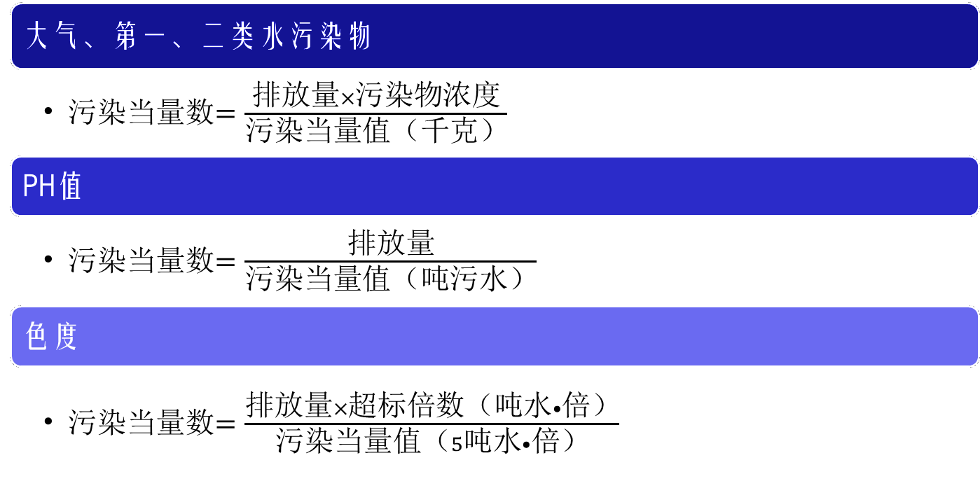
污染当量数的计算
排放量：该污染物排放量
、大肠菌群数、余氯量
大肠菌群数与余氯量只征收一项
排放量：污水排放量
排放量：污水排放量

Slide 13
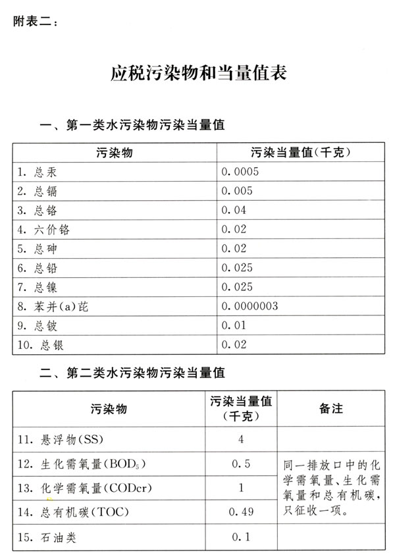
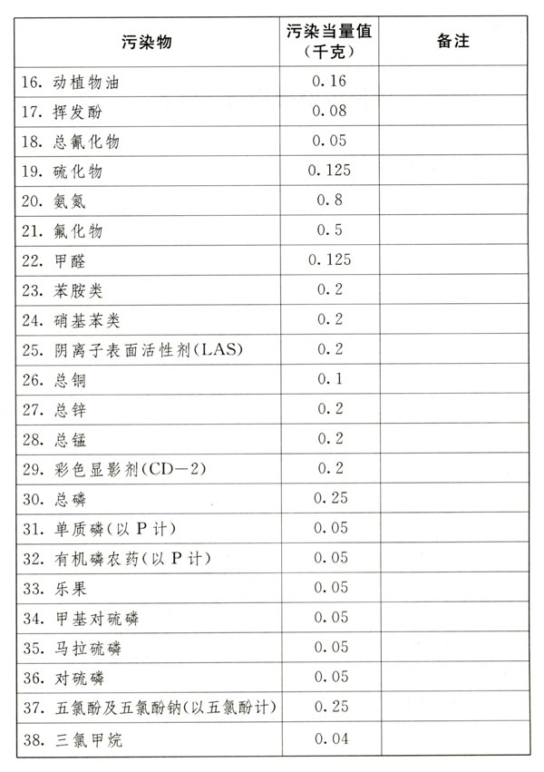
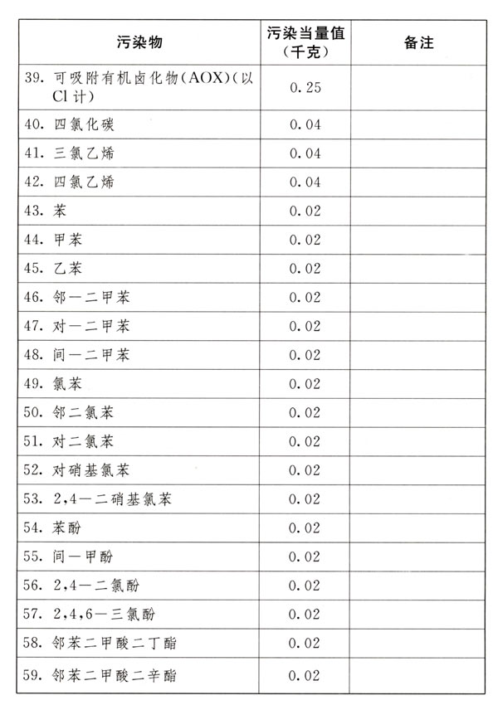
应税污染物和当量值

Slide 14
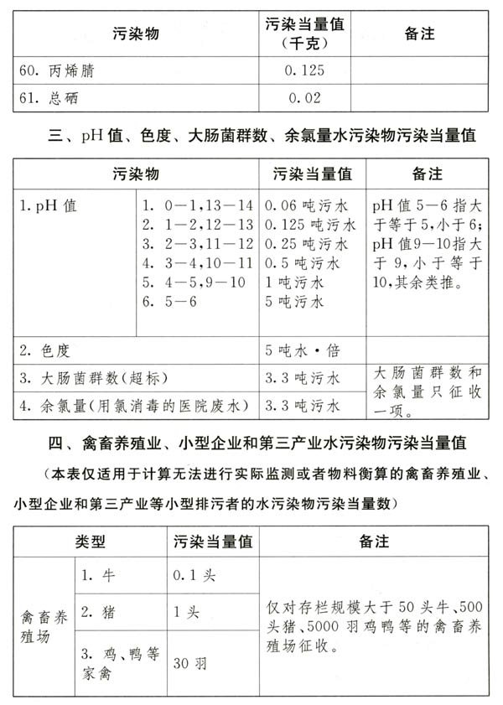
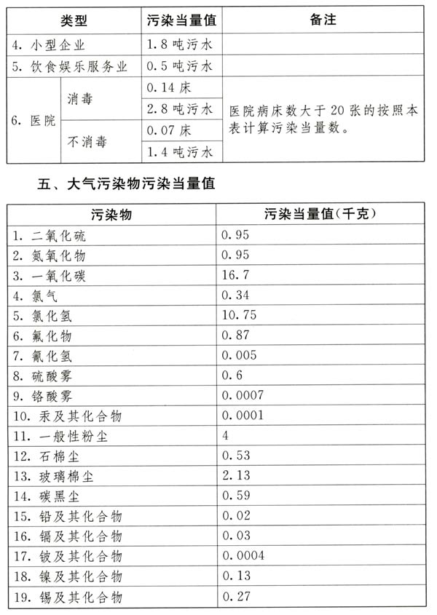
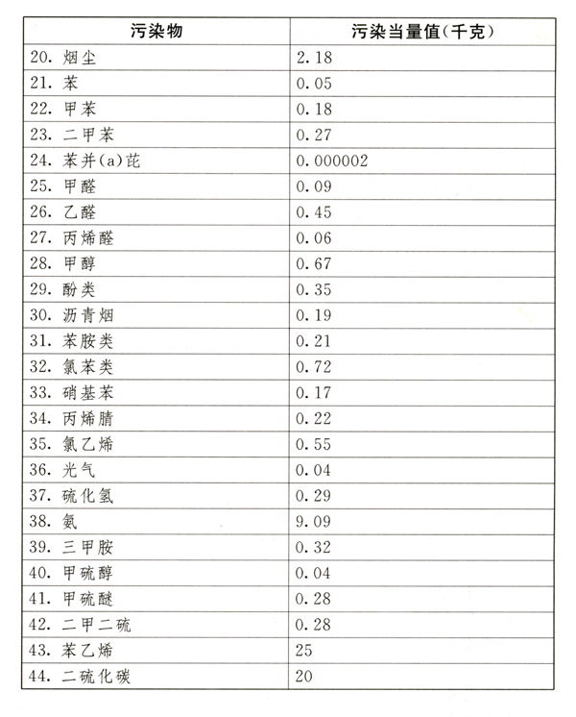
应税污染物和当量值

Slide 15
计税依据——固体废物
固体废物：煤矸石、尾矿、危险废物、冶炼渣、粉煤灰、炉渣。计税依据：固体废物的排放量
固体废物的排放量=当期应税固体废物的产生量-当期应税固体废物的贮存量、处置量、综合利用量
固体废物
上述规定的固体废物的贮存量、处置量，是指在符合国家和地方环境保护标准的设施、场所贮存或者处置的固体废物数量；固体废物的综合利用量，是指按照国务院发展改革、工业和信息化主管部门关于资源综合利用要求以及国家和地方环境保护标准进行综合利用的固体废物数量。

Slide 16
计税依据——工业噪声
按超过国家规定标准的分贝确定。
超过国家规定标准的分贝数是指实际产生的工业噪声与国家规定的工业噪声排放标准限值之间的差值。
工业噪声
一个单位边界有多处噪声超标，按最高一处超标声级计算应纳税额；当沿边界长度超过100米有两处以上噪声超标，按照两个单位计算应纳税额。
一个单位有不同地点作业场所，应分别计算，合并计征。
每月应税噪声以本月昼（夜）间最高超标分贝数计算应纳税额，不足一分贝的按四舍五入原则计算。
本月昼（夜）超标作业时间不足15昼（夜）的，减半计算应纳税额。
超过1-3分贝，每月350元
超过4-6分贝，每月700元
超过7-9分贝，每月1400元
超过10-12分贝，每月2800元
超过13-15分贝，每月5600元
超过16分贝，每月11200元

Slide 17
工业噪声标准
《工业企业厂界环境噪声排放标准》（GB12348-2008）

Slide 19
四种计算方法
根据税法第十条规定，应税大气污染物、水污染物、固体废物的排放量和噪声的分贝数，按照下列方法和顺序计算：
01
自动监测数据
02
检测机构出具报告
03
排污系数物料衡算
04
核定计算
安装使用符合国家规定和监测规范的污染物自动监测设备的，按照污染物自动监测数据计算
第三方监测机构每月或者每个季度监测、计量，并依法进行污染物监测获取的数据
因排放污染物种类多等原因不具备监测条件的
不能按照1-3项规定方法计算的，按照省、自治区、直辖市人民政府环境保护主管部门规定的抽样测算的方法核定计算

Slide 20
03
核定征收管理办法

Slide 21
核定征收管理办法
《环境保护税核定征收管理办法（试行）》
适用范围：实行核定征收的纳税人的应税污染物种类、数量、应纳税额，根据环境保护税法所附《禽畜养殖业、小型企业和第三产业水污染物污染当量值表》（以下简称《当量值表》）及《广东省环境保护厅关于发布部分行业环境保护税应税污染物排放量抽样测算特征值系数的公告》（粤环发〔2018〕2号）核定计算。

Slide 22
核定征收管理办法
1.禽畜养殖：
应纳税额=污染当量数×2.8
污染当量数=月均存栏数/污染当量值
2.小型企业、饮食娱乐服务业：
应纳税额=污水排放量/污染物当量值×2.8
3.医院：
应纳税额=床位数/污染当量值×2.8

Slide 23
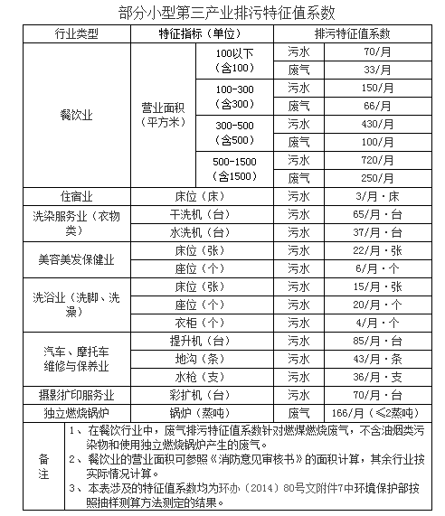
核定征收管理办法
部分小型第三产业：
应纳税额=排污特征值系数×1.8（大气污染）/2.8(水污染）

Slide 24
04
建筑施工扬尘政策解读
（大气污染物）

Slide 25
征税对象
施工扬尘是指本地区所有进行建筑工程、市政工程、拆迁工程和道桥施工工程等施工活动过程中产生的对大气造成污染的总悬浮颗粒物、可吸入颗粒物和细颗粒物等粉尘的总称。
因此，施工扬尘的征税对象为对大气造成污染的总悬浮颗粒物、可吸入颗粒物和细颗粒物等粉尘的总称，即《环境保护税法》附件二中第五类大气污染物污染当量值中的“11.一般性粉尘”。

Slide 26
核定征收管理办法
政策依据：《国家税务总局广东省税务局关于发布<国家税务总局环境保护税核定征收管理办法>的公告》（国家税务总局广东省税务局公告2021年第1号）
应纳税额=（扬尘产生量系数-扬尘排放量削减系数）×月建筑面积或施工面积÷4（一般性粉尘污染当量值）×适用税额（1.8元）
Notes:
污染当量是指根据污染物或者污染排放活动对环境的有害程度以及处理的技术经济性，衡量不同污染物对环境污染的综合性指标或者计量单位。同一介质相同污染当量的不同污染物，其污染程度基本相当。

Slide 27
施工扬尘控制措施
施工工地必须采取道路硬化措施、边界围挡、裸露地面（含土方）覆盖、易扬尘物料覆盖、持续洒水降尘、运输车辆冲洗装置等措施，并按控制措施达标与否，扣除削减量。
纳税人应结合采取的扬尘控制措施，自行确认扬尘削减系数。
Notes:
污染当量是指根据污染物或者污染排放活动对环境的有害程度以及处理的技术经济性，衡量不同污染物对环境污染的综合性指标或者计量单位。同一介质相同污染当量的不同污染物，其污染程度基本相当。

Slide 28
施工扬尘排污特征值系数表
工地类型 |  | 扬尘产生量系数（千克/平方米·月）
建筑施工 |  | 1.01
市政（拆迁）施工 |  | 1.64
工地类型 | 扬尘类型 | 扬尘污染控制措施 | 扬尘排放量削减系数（千克/平方米·月）
 |  |  | 措施达标
 |  |  | 是 | 否
建筑施工 | 一次扬尘 | 道路硬化措施 | 0.071 | 0
 |  | 边界围挡 | 0.047 | 0
 |  | 裸露地面覆盖 | 0.047 | 0
 |  | 易扬尘物料覆盖 | 0.025 | 0
 |  | 定期喷洒抑制剂 | 0.03 | 0
 | 二次扬尘 | 运输车辆机械冲洗装置 | 0.31 | 0
 |  | 运输车辆简易冲洗装置 | 0.155 | 0
市政（拆迁）施工 | 一次扬尘 | 道路硬化措施 | 0.102 | 0
 |  | 边界围挡 | 0.102 | 0
 |  | 易扬尘物料覆盖 | 0.066 | 0
 |  | 定期喷洒抑制剂 | 0.03 | 0
 | 二次扬尘 | 运输车辆机械冲洗装置 | 0.68 | 0
 |  | 运输车辆简易冲洗装置 | 0.034 | 0
注：一次扬尘削减系数可叠加，二次扬尘二选一、不可叠加。建筑工地在采取以上所有措施后，最高削减系数可达0.53。市政（拆迁）施工最高削减系数可达0.98。

Slide 29
施工单位建设工程用地面积确定
应纳税额=（扬尘产生量系数-扬尘排放量削减系数）×月建筑面积或施工面积÷4（一般性粉尘污染当量值）×适用税额（1.8元）
建筑工地：建筑面积根据建设行政主管部门核发的《建筑工程施工许可证》、施工合同等资料上载明的建筑面积确定。纳税人有多个《建筑工程许可证》的，应分别计算。
市政工程：按施工面积计算，施工面积为建设道路红线宽度乘以施工长度，其他为三倍开挖宽度乘以施工长度；市政工地分段施工时按实际施工面积计算。
Notes:
污染当量是指根据污染物或者污染排放活动对环境的有害程度以及处理的技术经济性，衡量不同污染物对环境污染的综合性指标或者计量单位。同一介质相同污染当量的不同污染物，其污染程度基本相当。

Slide 30
建筑面积或施工面积施工工期的确定
建筑面积或施工面积、施工工期根据建设行政主管部门核发的《建筑工程施工许可证》、施工合同等证明材料上载明的建筑面积、“合同开工日期”、“合同竣工日期”或“合同工期天数”确定施工期限。月建筑面积（施工面积）可按照总建筑面积除以施工周期进行计算。
如纳税人实际开工日期、实际竣工日期与《建筑工程施工许可证》、施工合同等资料上载明的“合同开工日期”和“合同竣工日期”不一致的，则以实际开工日期、实际竣工日期为准。对提前竣工的以建设部门的竣工验收证明为准；对延期竣工的以建设部门再次下发的《建筑工程施工许可证》上规定的日期确定。

Slide 31
案例
A房地产企业请B建筑企业建设楼盘，建筑面积为10000平方米，2021年10-12月建筑各2000平方米，该企业施工时设置了边界围挡，对易扬尘物料全部按照规定进行了覆盖，同时对运输车辆设置了机械冲洗装置防止二次扬尘污染，如何计算当年四季度环境保护税？
确定纳税义务人：B建筑企业（直接排放污染物的企业）
确定征收方式：未安装自动监测设备，没有检测报告，采用环境保护税核定征收方法。
该项目应纳环境保护税计税依据为：2000×(1.01-0.047-0.025-0.31)÷4=2000×0.628 ÷4=314
该项目该季度应纳税额为：314×1.8×3=1695.6（元）
该项目共应申报缴纳环境保护税为：10000×(1.01-0.047-0.025-0.31)÷4×1.8=2826

Slide 32
申报表的填写（按季申报或按次申报）
*月份 | *税目 | 污染物名称 | 特征指标 | 单位 | 特征指标数量 | 特征 系数 | 污染当量值（特征值） | 污染当量数 （计税依据） | *单位 税额 | *本期应 纳税额 | 减免性质代码（减免项目名称） | 本期减免税额 | 本期已缴税额 | *本期应补(退)税额
⑴ | ⑵ | ⑶ | ⑷ | ⑸ | ⑹ | ⑺ | ⑻ | ⑼ | ⑽ | ⑾=⑼×⑽ | ⑿ | ⒀ | ⒁ | ⒂=⑾-⒀-⒁
1 | 大气污染物 | 一般性粉尘 | 不填 | 平方米 | 月建筑面积 | 产-削 | 4 | 6×7÷8 | 1.8 | 9×10
1 | 大气污染物 | 一般性粉尘 | 不填 | 平方米 | 2000 | 0.628 | 4 | 314 | 1.8 | 565.2
2 | 大气污染物 | 一般性粉尘 | 不填 | 平方米 | 2000 | 0.628 | 4 | 314 | 1.8 | 565.2
3 | 大气污染物 | 一般性粉尘 | 不填 | 平方米 | 2000 | 0.628 | 4 | 314 | 1.8 | 565.2
合计 | — | — | — | — | — | — | — | — |  | 1695.6 | —
*月份 | *税目 | 污染物名称 | 特征指标 | 单位 | 特征指标数量 | 特征 系数 | 污染当量值（特征值） | 计税依据 | *单位税额 | *本期应纳税额 | 减免性质代码（减免项目名称） | 本期减免税额 | 本期已缴税额 | *本期应补(退)税额
⑴ | ⑵ | ⑶ | ⑷ | ⑸ | ⑹ | ⑺ | ⑻ | ⑼ | ⑽ | ⑾=⑼×⑽ | ⑿ | ⒀ | ⒁ | ⒂=⑾-⒀-⒁
不填 | 大气污染物 | 一般性粉尘 | 不填 | 平方米 | 总建筑 面积 | 产-削 | 4 | 6×7÷8 | 1.8 | 9×10
不填 | 大气污染物 | 一般性粉尘 | 不填 | 平方米 | 10000 | 0.628 | 4 | 1570 | 1.8 | 2826
合计 | — | — | — | — | — | — | — | — |  | 2826 | —
（按次申报举例）

Slide 33
05
税收优惠政策

Slide 34
税收优惠——暂予免征
农业生产
车等流动
污染源
城乡污水集中处理、生活垃圾集中处理场所
纳税人综合利用的固体废物
其他
不含规模化养殖
具体包括机动车、铁路机车、非道路移动机械、船舶和航空器等
不超过国家和地方规定的排放标准
达到有关部门（发改、工信）有关资源综合利用的要求）
目前无
纳税人任何一个排放口排放应税大气污染物、水污染物的浓度值，以及没有排放口排放应税大气污染物的浓度值，超过国家和地方规定的污染物排放标准的，依法不予减征环境保护税。

Slide 35
税收优惠——减免税
第十三条 ：纳税人排放应税大气污染物或者水污染物的浓度值低于国家和地方规定的污染物排放标准百分之三十的，减按百分之七十五征收环境保护税。纳税人排放应税大气污染物或者水污染物的浓度值低于国家和地方规定的污染物排放标准百分之五十的，减按百分之五十征收环境保护税。
排放标准
30%
按75%征收
50%
按50%征收
纳税人采用监测机构出具的监测数据申报减免环保税的，应当取得申报当月的监测数据，当月无监测数据的，不予减免。

Slide 36
06
纳税申报

Slide 37
纳税时间
《环境保护税法》第十六条的规定：“纳税义务发生时间为纳税人排放应税污染物的当日。”
施工扬尘纳税环节应为纳税人在排放大气污染物的施工时间内，纳税时间为施工许可证上规定的时间，或合同时间，如实际施工时间与施工许可证时间、合同时间不一致时，按实际施工时间为准。
纳税期限
一般情形：按月计算，按季申报缴纳。应当自季度终了之日起十五日内，向税务机关办理纳税申报并缴纳税款。
特殊情形：不能按固定期限计算缴纳的，可以按次申报缴纳。
纳税地点
纳税人应当向应税污染物排放地的税务机关申报缴纳环境保护税。

Slide 38
谢 谢！

